Slide 1
Crittografia Visuale
Slides di Valerio Egidi

Slide 2
Cosa si intende per Crittografia Visuale
Critto
grafia
κρυπτὁς
γραφία
Nascosto
Scrittura
Visuale
C’è veramente bisogno di dirlo?

Slide 3
In cosa consiste?
La normale crittografia consiste nel nascondere i dati modificandoli tramite chiavi, tali chiavi vengono usate da algoritmi che ricompongono il messaggio originale
La crittografia visuale invece di complicati algoritmi usa l’occhio umano per decodificare un immagine!

Slide 4
Un esempio pratico
Per questo tipo di crittografia sono necessarie delle immagini che
rappresentano il messaggio solo in maniera parziale.
La fusione di queste due immagini è quindi in grado di rivelare
un messaggio nascosto.

Slide 5
Un altro esempio
Nell’esempio precedente sono state usate due figure (share) che all’apparenza mostravano un messaggio, ma è ovviamente possibile farlo anche usando share che non mostrano falsi messaggi

Slide 6
Com’è possibile?
Come detto in precedenza, si assume che l'immagine originale sia strutturata come una collezione di pixel bianchi e neri.
In realtà con pixel bianchi intendiamo “vuoti” mentre quelli neri sono quelli che andremo a “sommare”. Per riuscire a sommare le due immagini è quindi necessario effettuare la somma di ciascun pixel

Slide 7
Subpixel
Per riuscire a definire le due immagini (che d’ora in poi chiameremo Share) è necessario definire degli schemi con i quali creare tali immagini. Il pixel finale verrà quindi rappresentato non da 1 ma da N pixel negli share, a seconda del modello che adotteremo.

Slide 8
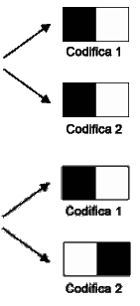
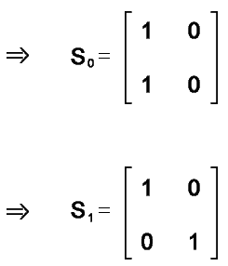
La somma dei pixel
Il caso delle immagini in bianco e nero è piuttosto semplice, questo nel caso di 2 subpixel

Slide 9
Problemi dei 2 subpixel
Usando schemi come quello dei 2 subpixel gli share saranno facilmente riconoscibili

Slide 10
Modello con 4 subpixel
Usando 4 subpixel invece di 2 riusciamo a creare 6 diverse combinazioni per i pixel bianchi e 6 per i neri, rendendo l’immagine finale molto più regolare

Slide 11
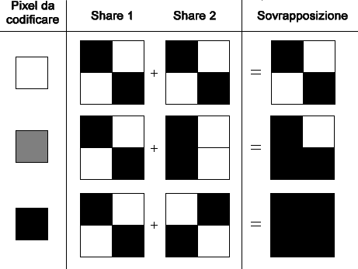
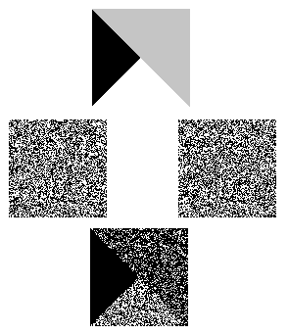
Modello a 3 colori
Usando almeno 4 subpixel è possibile aggiungere anche una tonalità di grigio

Slide 12
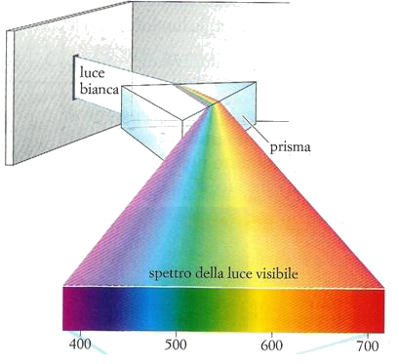
Modello per immagini a colori
E’ possibile effettuare tale crittografia anche su immagini a colori, vediamo prima però di capire il funzionamento della tricromia:

Slide 13
Esempi pratici
Usando la tricromia RGB è quindi possibile definire tutti i colori visibili dall’occhio umano.
R = 0 G = 0 B = 0 Nero
R = 255 G = 255 B = 255 Bianco
R = 255 G = 0 B = 0 Rosso
R = 0 G = 255 B = 255 Ciano

Slide 14
Somma fra pixel colorati
Consideriamo quindi un pixel di colore C1 formato dai colori r1 r2 ed r3
Abbiamo inoltre un secondo pixel di colore C2 formato dai colori r1 r2 ed r3
La somma del colore dei due pixel sarà quindi:
C1+C2 = (r1*r1/255, r2*r2/255, r3*r3/255)

Slide 15
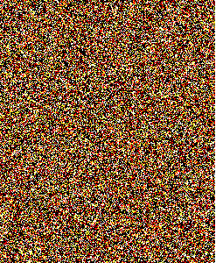
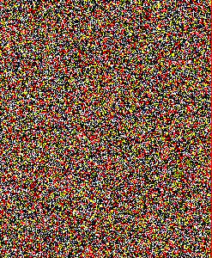
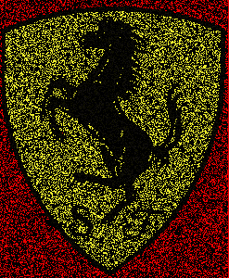
Esempio con colori
Immagine originale Share Ricavati
Somma degli share

Slide 16
Analisi dei due share
Share 1:
Share 2:
Somma dei due share:

Slide 17
Un alternativa agli share
Usare due share per nascondere un messaggio a volte può rivelarsi decisamente scomodo e inefficente. Può essere utile usare altri metodi per nascondere il proprio messaggio!
Uno di questi metodi è quello delle maschere.

Slide 18
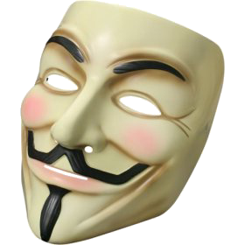
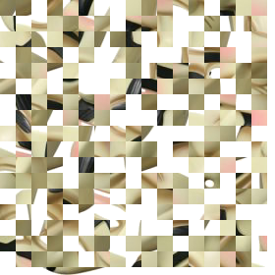
Che intendiamo per maschera?
Di certo, non questa:
Ecco invece una Maschera applicata
alla maschera:

Slide 19
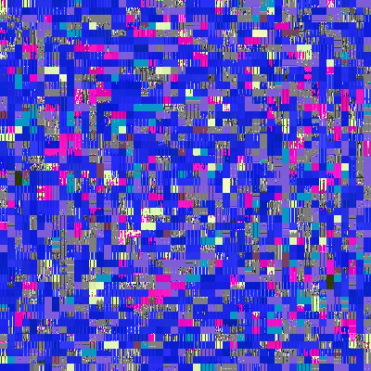
Definizione di maschera
Una maschera consiste in una serie di operazioni REVERSIBILI applicabile ad un immagine per modificarne il contenuto.
L’applicazione di una serie di maschere può rendere totalmente irriconoscibile il contenuto di un immagine.
Sfido chiunque a capire cosa ci fosse in questa immagine!

Slide 20
Piccola panoramica delle Mask
Il miglior modo per vedere l’effetto di una serie di maschere è quello pratico!
Piccola dimostrazione con il software G-Mask

Slide 21
Grazie per l’attenzione!

